Slide 1
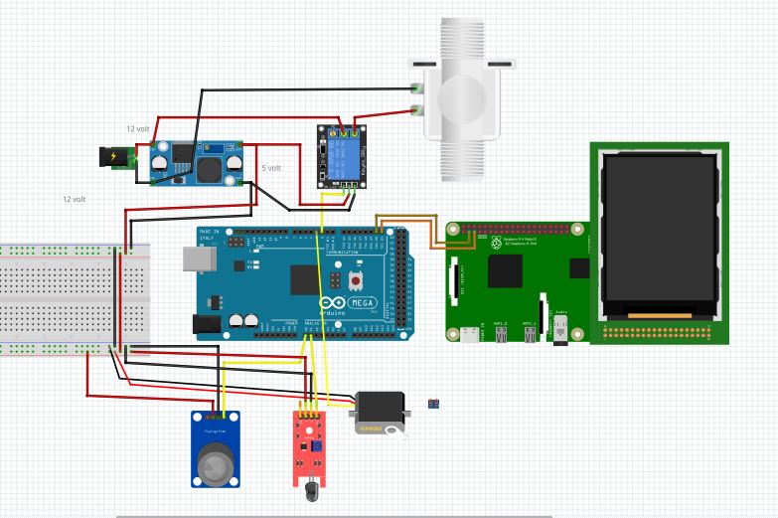
ELECTRONIC SCHEMATIC

Slide 2
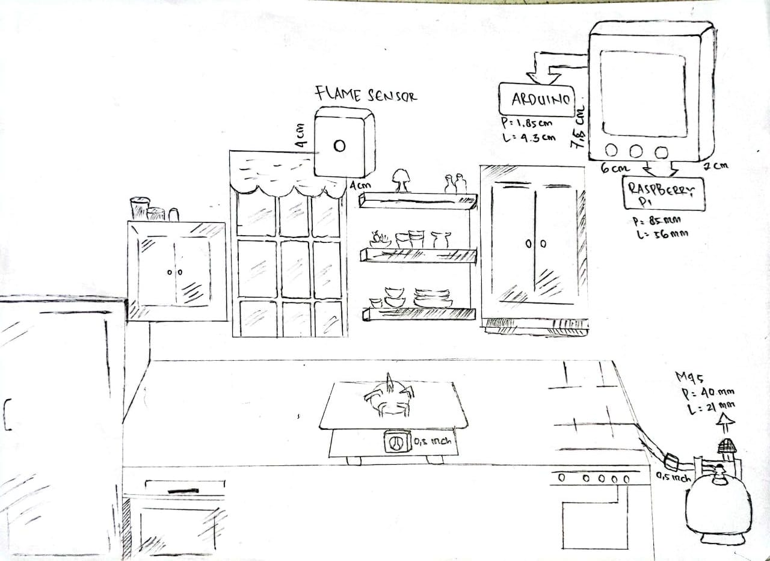
HARDWARE DESIGN

Slide 3
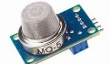

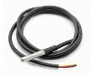
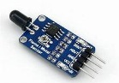
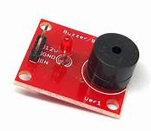
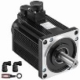

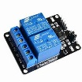


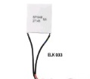
BOM
Part # | Part Name | Link Pembelian | Qty | Units | Picture | Unit Cost | Cost | Description
1 | Mq5 gas sensor | https://tokopedia.link/Z5F7DGg9CBb | 1 | Pcs |  | Rp16.700 | Rp16.700 | Untuk mendeteksi kebocoran gas
2 | Selenoid valve | https://tokopedia.link/NhOGlasbDBb | 1 | Pcs |  | Rp710.0000 | Rp710.000 | Memutuskan suplay gas dari tabung ke kompor
3 | Sensor DS18b20 | https://tokopedia.link/GWV1dRnbDBb | 1 | Pcs |  | Rp60.000 | Rp60.000 | Untuk mendeteksi suhu air yang sedang dimasak
4 | Flame sensor | https://tokopedia.link/IWf5L56aDBb | 1 | Pcs |  | Rp6000 | Rp6000 | Mendeteksi adanya cahaya api
5 | Buzzer module (12v) | https://tokopedia.link/2jYmzNcbDBb | 1 | Pcs |  | Rp273.560 | Rp273.560 | Membemberikan sinyal ketika air masak, waktu masak habis dan gas bocor
6 | Motor servo | https://tokopedia.link/hsdCQCgbDBb | 1 | Pcs |  | Rp81.600 | Rp81.600 | Mematikan dan menghidupkan kompor
7 | Sensor panas | https://tokopedia.link/WDafXOogDBb | 1 | Pcs |  | Rp30.000 | Rp30.000 | Memastikan kompor off atau on
8 | Relay | https://tokopedia.link/Tadrs2ybDBb | 1 | Pcs |  | Rp10.700 | Rp10.700 | mengalirkan listrik dan sebagai pengendali aliran listrik
9 | Arduino mega | https://tokopedia.link/dtlDs6FbDBb | 860 | Cm |  | Rp163.000 | Rp163.000 | membuat project yang kapasitas ruang dalam tempat rangkaiannya besar
11 | KIT Raspberry pi 4 dari SIC | Pmenberian langsung dari SIC | 1 | Pcs |  | Rp5000.000 | Rp5.000.000
12 | peltier dan besi | https://shp.ee/426ghyg | 1 | pcs |  | Rp 181.500 | Rp 181.500
 | ongkir dari 5 toko |  |  |  |  |  | Rp200.000
 | TOTAL |  |  |  |  |  | Rp 6.553.000

Slide 4
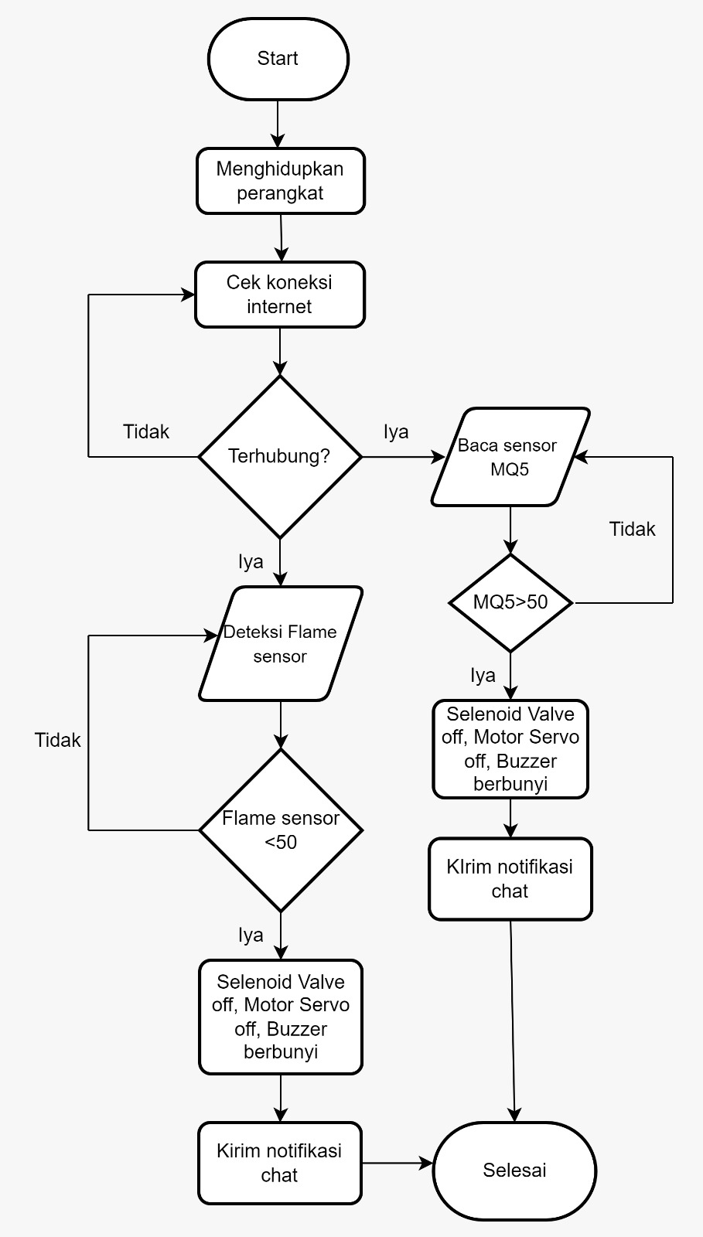
PROCESS FLOW

